Slide 1

Název školy: Základní škola Chomutov, Písečná 5144
Název materiálu: VY_52_INOVACE_35_rok_1968_ib1
Číslo projektu: CZ1.07/1.4.00/21.3355
Autor: Mgr. Ivana Benešová
Datum tvorby: 15.7.2012
Cílový ročník: pátý
Vzdělávací oblast/obor: Člověk a jeho svět_Vlastivěda_Dějiny
Klíčové slovo: socialismus s lidskou tváří, okupace,
normalizace, CHARTA 77
Anotace: Prezentace je určena pro žáky 5. ročníku.
Slouží k prezentaci učiva učitelem a procvičování
a opakování učiva žáky.
Autorem materiálu a všech jeho částí, není-li uvedeno jinak, je
Mgr. Ivana Benešová.
Financováno z ESF a státního rozpočtu ČR.

Slide 2
Rok 1968

Slide 3
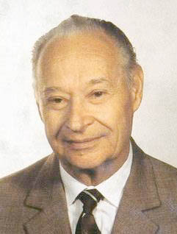
Část komunistů – prosazuje návrh na uvolnění a změny
→ socialismus s lidskou tváří
Hlavní osobnost, první muž KSČ:
Alexander Dubček
- snaha přesvědčit Sověty o uznání socialismu s lidskou tváří
Jaro 1968 reformy
zrušení cenzury
volné cestování do zahraničí
mládež – Sokol, Junák
Doba je označována jako
„ Pražské jaro “
hudební festivaly „Pražské jaro”

Slide 4
Zásah Sovětského svazu
21.srpna 1968
okupace Československa
- sovětské vojsko s armádami
Maďarska
Polska
Bulharska
Německé demokratické rep.
Vojska Varšavské smlouvy – spojenecká vojska
tanky s ozbrojenými vojáky
protest občanů – střety s vojskem

Slide 5
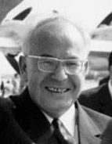
Obnovení totalitní vlády
1969 – Dubček nahrazen
Gustávem Husákem
Období normalizace
uzavření hranic
pronásledování občanů
nucené propouštění ze zaměstnání
nedobrovolné smíření většiny národa

Slide 6
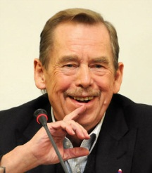
Protest
Leden 1977
Václav Havel
CHARTA 77
= neformální otevřené společenství lidí různých profesí
požadavky na demokratické změny
podpis prohlášení listiny – trestání
Demonstrace – policie s obušky a vodními děly

Slide 7
20 let totalitní vlády
nedostatek zboží – fronty před obchodem
zdevastované životní prostředí
nesvoboda a nemožnost podnikání, cestování
omezování informací
pokles rozvoje techniky, průmyslu i zemědělství

Slide 8
Materiál byl čerpán z těchto zdrojů:
Alexander Dubček
http://cs.wikipedia.org/wiki/Soubor:Alexander_Dubcek.jpg,licence: Creative Commons, autor: Bodajozef,15.7.2012
Gustáv Husák
http://cs.wikipedia.org/wiki/Soubor:Husak.jpg licence: Creative Commons,
Autor: Bundes archiv_Bild_183-KO614-0006-003,_Berlin,_VIII._SED-Parteitag,_Honecker,_Husak,_Ulbricht.jpg: Thieme, Wolfgang, 15.7.2012
Václav Havel
http://cs.wikipedia.org/wiki/Soubor:V%C3%A1clav_Havel_cut_out.jpg,
autor: Ondřej Sláma, 15.7.2012
hraniční pásmo
http://cs.wikipedia.org/wiki/Soubor:Hrani%C4%8Dn%C3%AD_p%C3%A1smo.JPG, 15.7.2012
Vlastivěda, Obrazy z novějších českých dějin 5. ročník, ALTER, 1996, ISBN 80-7245-024-7

